Slide 1
Портфолио
Лабораторная работа по теме
движение тела под углом к горизонту
ИВТ(1), 1 п/г

Slide 2
Резюме
Работу по исследованию движения тела под углом к горизонту выполнил студент 1 курса Будагян Артём Игоревич.

Slide 3
Глоссарий
1)Абсолютное движение — движение тела относительно условно неподвижной системы отсчета.
2)Кинетическая энергия – энергия механической системы, зависящая от скоростей ее точек.
3)Линейная скорость — скорость отдельной точки вращающегося тела, зависящая от угловой скорости и расстояния от точки до оси вращения.
4)Материальной точкой называется тело, размеры и форма которого в данной задаче не существенны. Материальную точку часто называют телом.

Slide 4
Математическая модель к задаче №1 и №2
1)x = V0 * cos(a) * t
y = V0 * sin(a) * t - ((g * (t^2))/2) + h
где V0 - начальная скорость тела,
a - угол, под которым бросают тело,
t - время,
h - высота, с которой бросают тело.

Slide 5
Результат

Slide 6
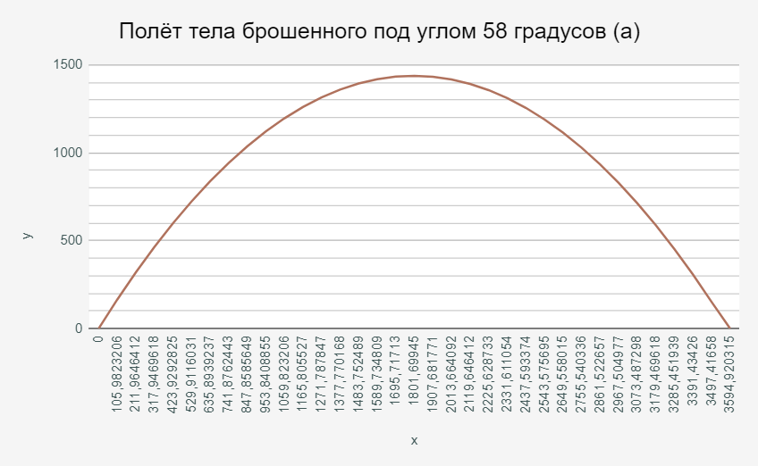
Задача №1 (а)
Ответ: Дальность полета при угле 58 градусов равна 3596 м.

Slide 7
Задача №1 (б)
Ответ: при угле в 45 градусов, дальность полета будет максимальной.

Slide 8
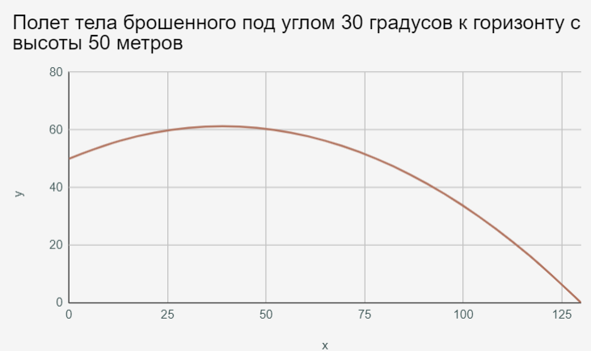
Задача 2
Условие: С балкона находящегося на 12 этаже на высоте 50 метров от земли бросают теннисный мяч с начальной скоростью 30 м/с под углом 30 градусов к горизонту. Найти дальность полета, а также исследовать зависимость дальности полета от высоты и начальной скорости мяча.
Ответ: дальность полета мяча составит 130 метров при его броске под углом 30 градусов с высоты 50 метров.

Slide 9
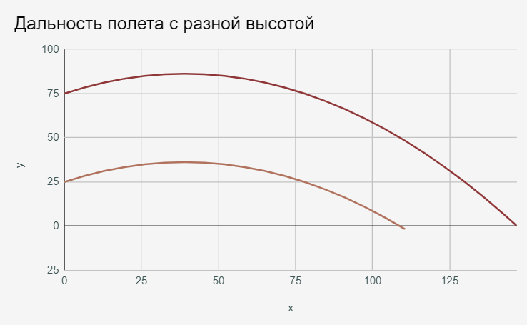
Ответ: дальность полета уменьшается при уменьшении высоты, а при увеличении - увеличивается.

Slide 10
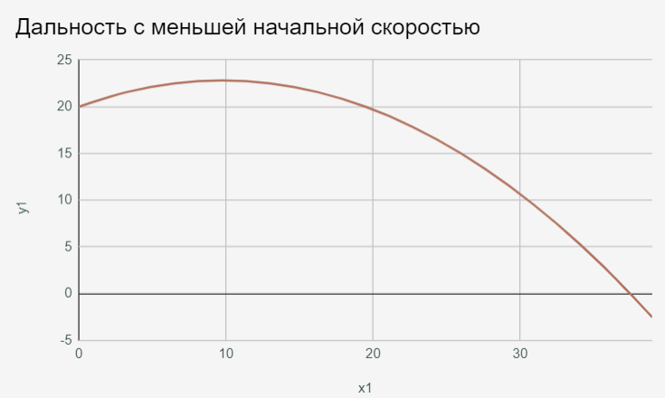
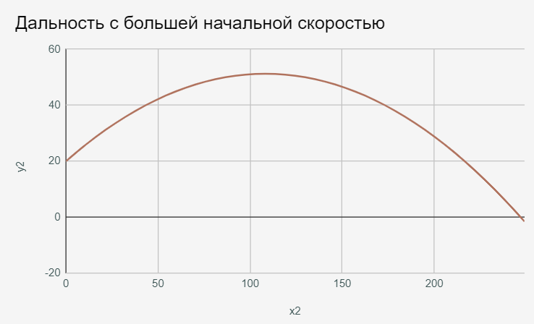
Ответ: дальность полета уменьшается при уменьшении начальной скорости и увеличивается при увеличении начальной скорости.

